Slide 1


Slide 2
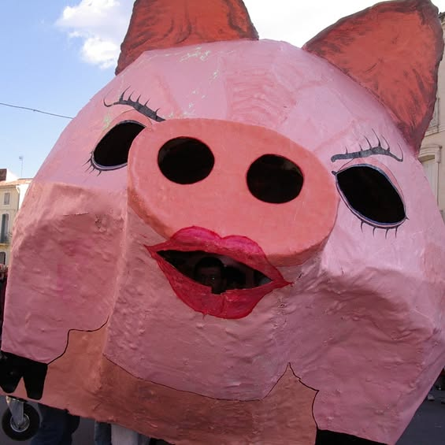
30 eme Anniversaire de son animal totémique : le Cochon Rose figure du Carnaval

Slide 3
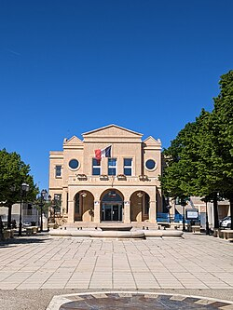
POUSSAN
Localité de l’Hérault
à 12km de Sète
La ville célèbre en 2026
les 50ans de son CARNAVAL
et les 30ans de son animal totémique, le fameux Cochon rose

Slide 4
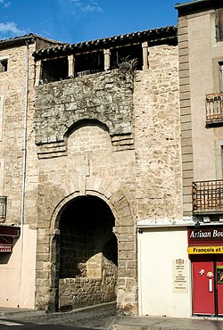
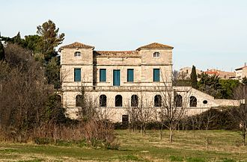
l’un des châteaux (Garenne)
porte Notre dame

Slide 5
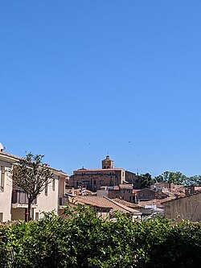
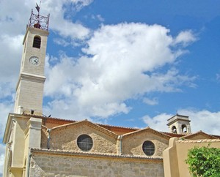
vue du village et de l’église saint Vincent

Slide 6
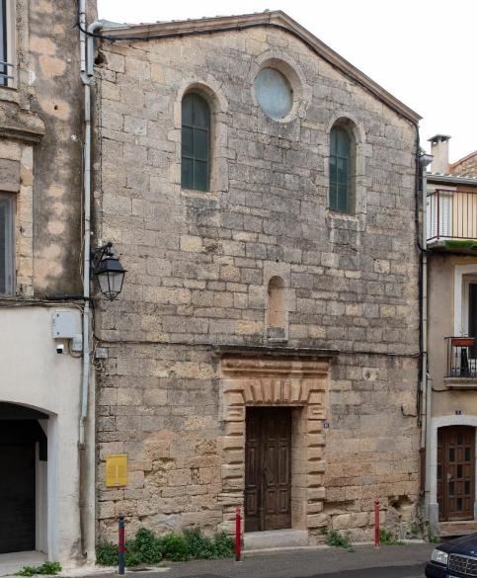
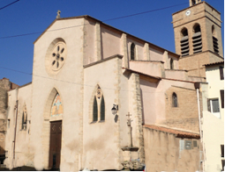
église Saint Pierre et Paul
Chapelle des Pénitents blancs POUSSAN

Slide 7
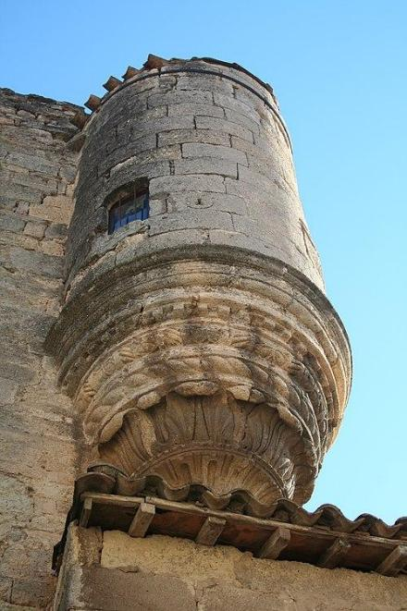
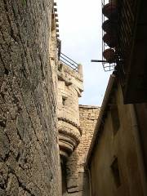
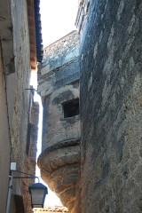
Château de Montlaur POUSSAN N°1
échauguettes n°2 Et 3

Slide 8
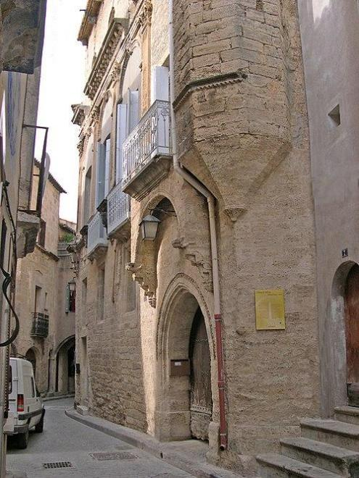
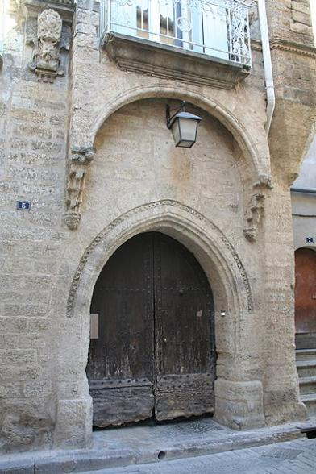
Maion Vinas à POUSSAN

Slide 9

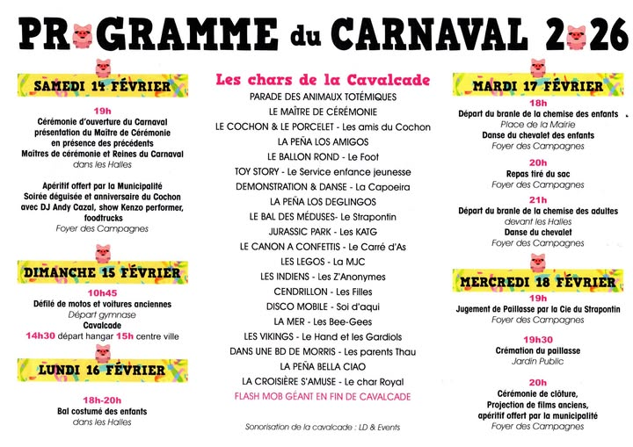

Slide 10
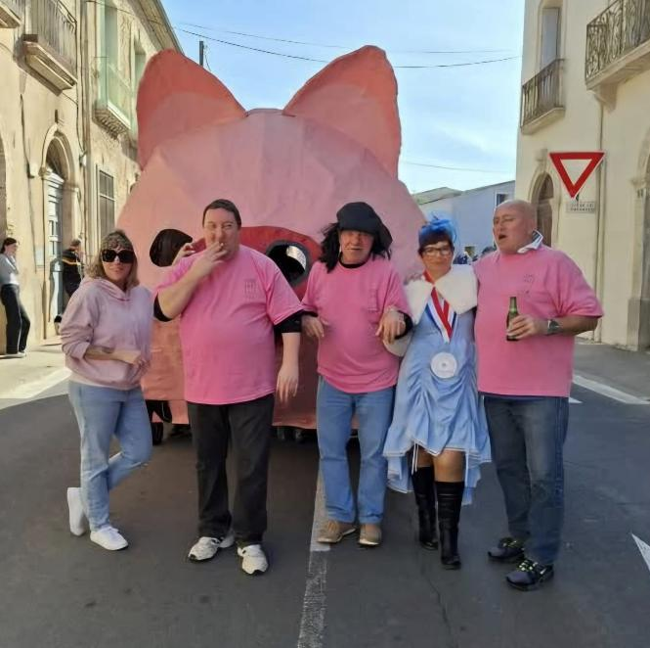
Le traditionnel ‘branle de la chemise’
Hommes et Femmes habillés en chemise de nuit, avec charlotte sur la tête, visage enduit de farine se tenant par le pan de chemise, au son des hautbois en chantant à la queue leu leu, défilent joyeusement..

Slide 11

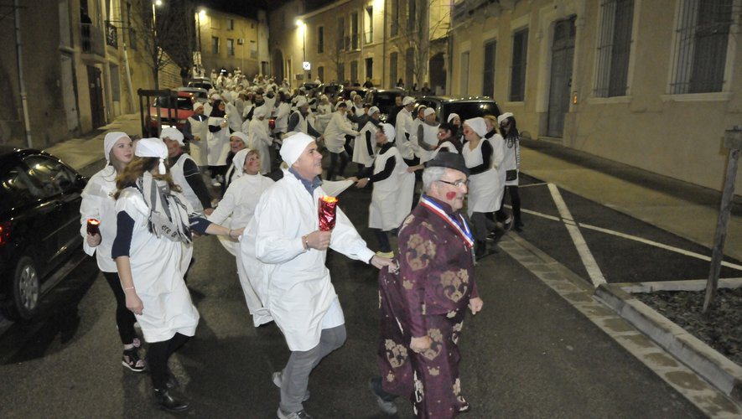
cliché joyeux du ‘branle de la chemise’….

Slide 12



Slide 13
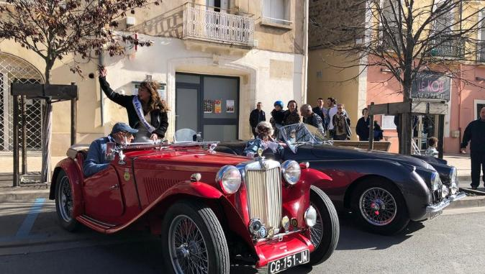
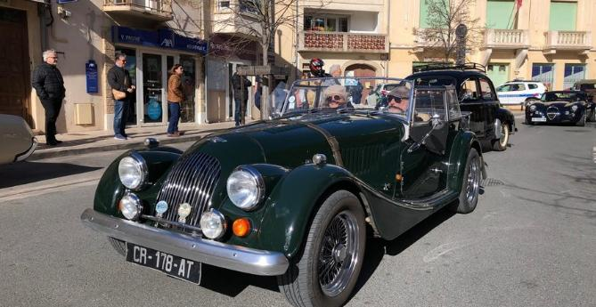
CARNAVAL de POUSSAN
défilé de voitures anciennes et de motos
suivi de la CAVALCADE DE CHARS accompagnée
d’animaux totémiques, groupes locaux, danses,
et pour terminer un flash mob geant

Slide 14
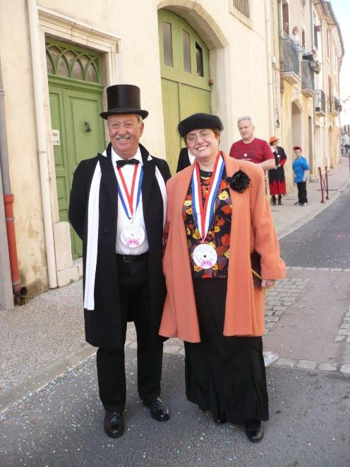
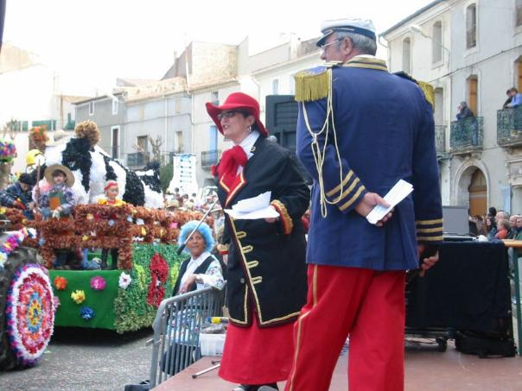

Slide 15
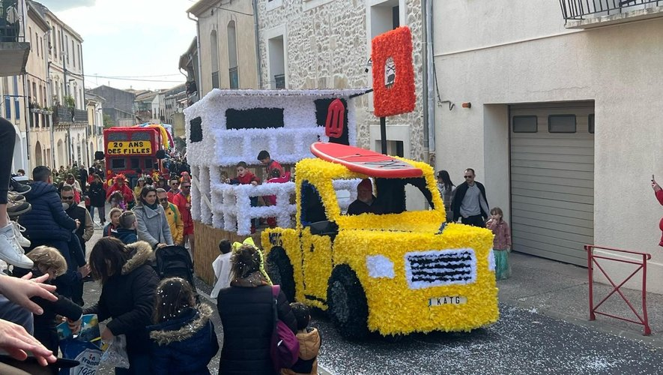
CAVALCADE DE CHARS FLEURIS

Slide 16
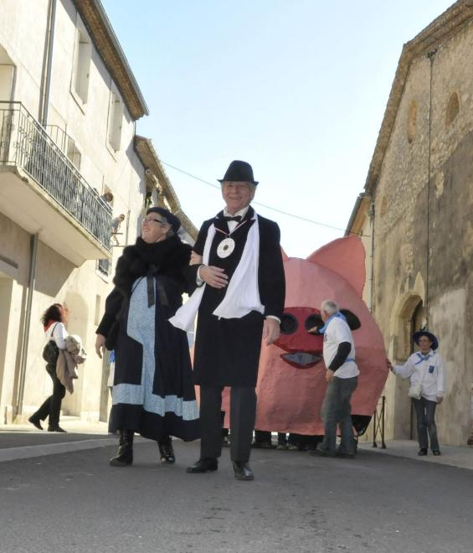
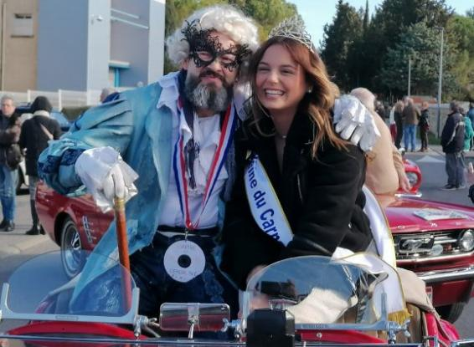
Bal costumé

Slide 17
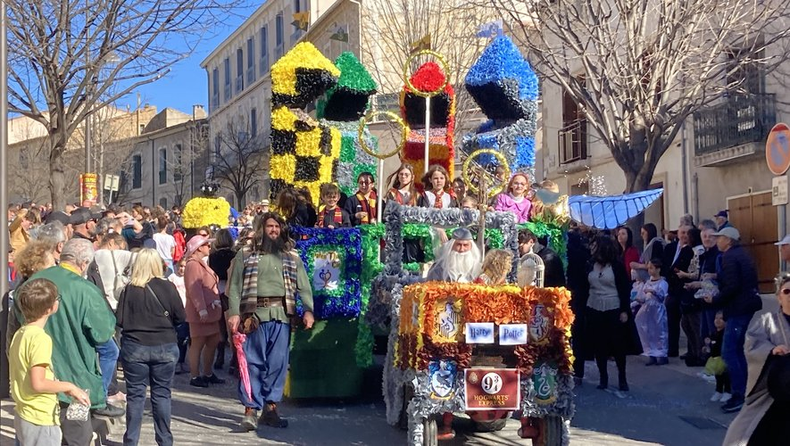


Slide 18
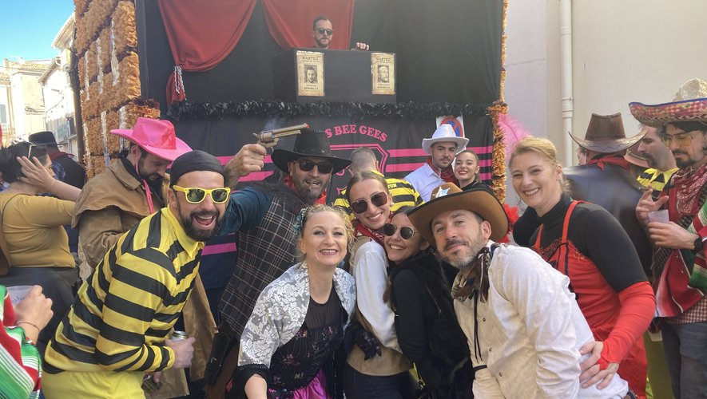

Slide 19
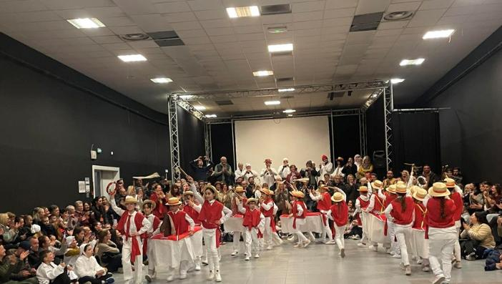
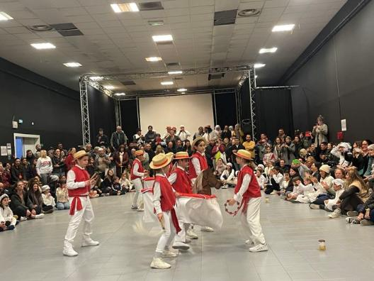
Animation du Carnaval pour les enfants,
La danse du Chevalet
Se danse par groupe de 5, avec chacun son rôle :
Le danseur central joue le rôle du cheval
Celui de devant, le donneur d’avoine
de chaque coté, les serviteurs avec un chasse-mouche, une brosse et une étrille
et derrière, le maréchal-ferrant avec tenaille et marteau

Slide 20
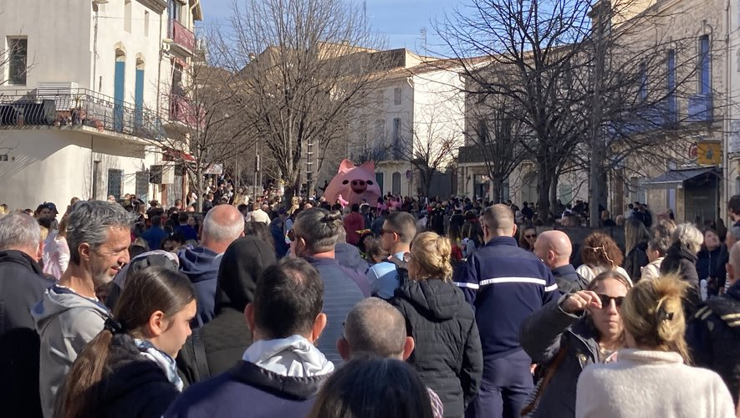
DEFILE AVEC LE COCHON ROSE à POUSSAN

Slide 21
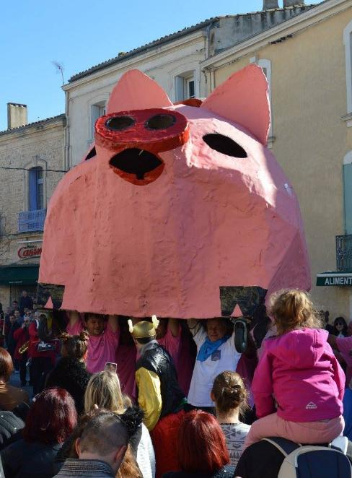

Slide 22
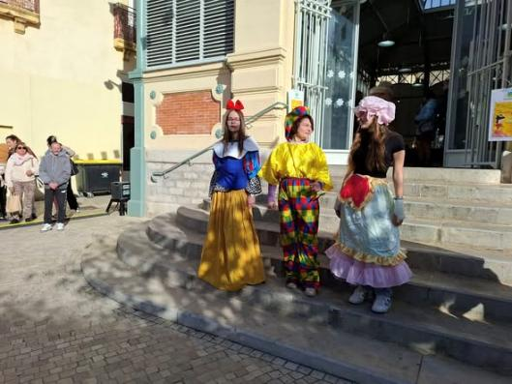
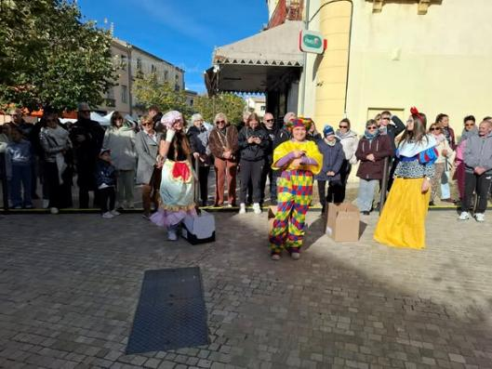

Slide 23
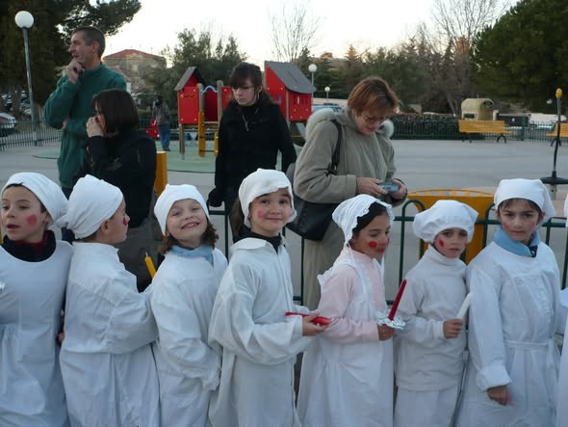
animations costumées pour les enfants

Slide 24
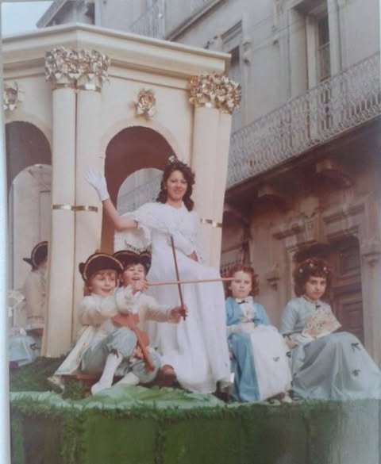
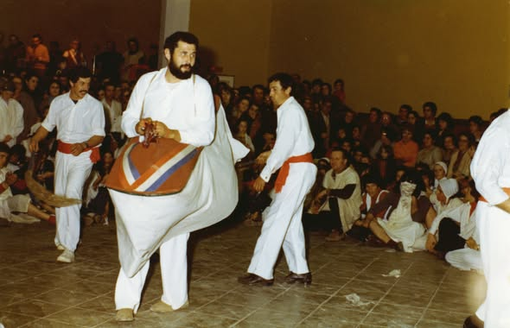

Slide 25
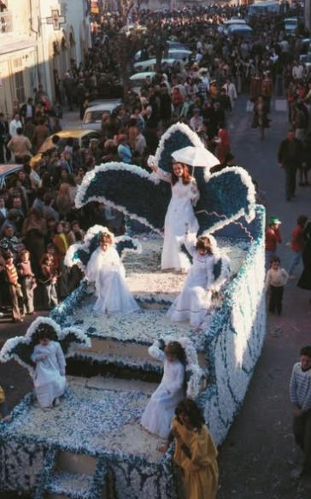
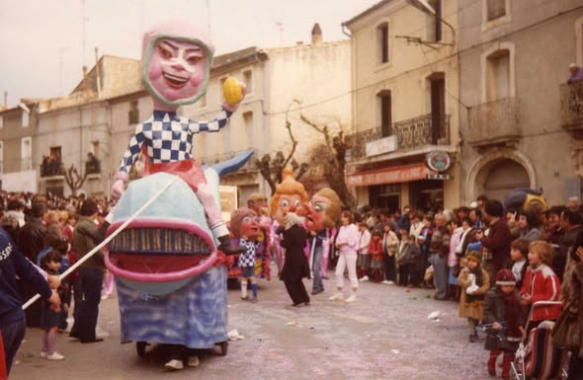

Slide 26
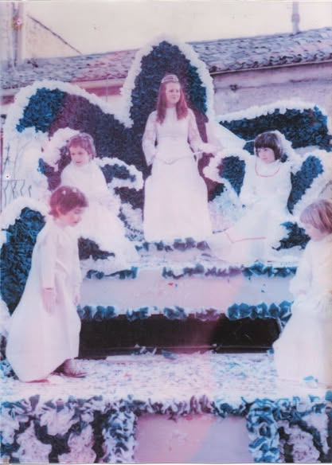
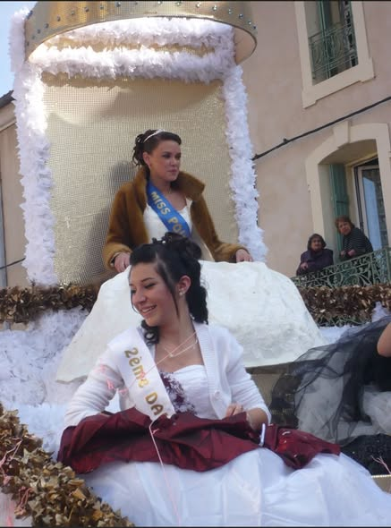

Slide 27

Défilés – Cavalcade – Bals costumés
Animations musicales pour petits et grands
Cérémonie d’ouverture le 14 Février avec soirée déguisée et fêter l’anniversaire du Cochon rose..
Défilé de Chars construits par les associations locales, fleuris avec chacun un thème
Pour terminer le mercredi avec le Jugement et, la crémation du ‘paillasse’
Cérémonie de clôture

Slide 28
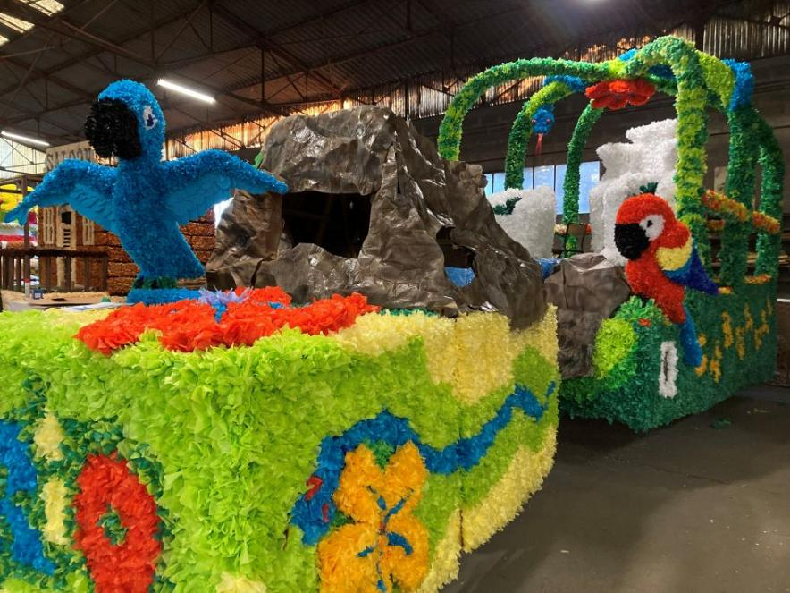
l’un des chars fleuris
Préparés par les associations locales

Slide 29
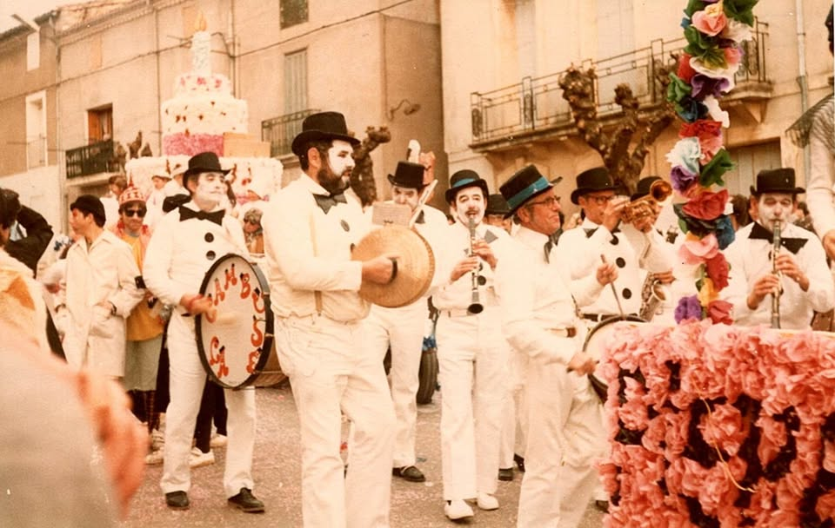
Animations musicales

Slide 30
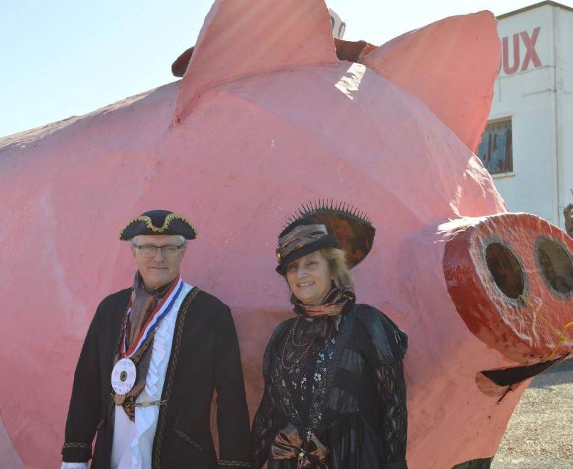

Slide 31



Slide 32
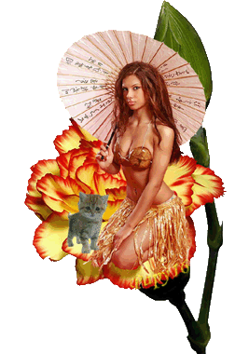


Lorient Vous A Présenté Le Carnaval De La Ville de Poussan
Sur La Suggestion De JackDidier
Les Images Et Le Son Du Net
Daniel
www.papy16.net
Bienvenu Chez Papy16

